Slide 1
ONLINE EDUCATION SYSTEM
Open Source Group

Slide 2
ЦЕЛЬ ПРОЕКТА
Разработать систему онлайн обучения, способную помочь всем желающим, получить необходимые материалы и проверить качество знаний по интересующему предмету в различных сферах.

Slide 3
ЦЕЛЬ ПРОЕКТА
Основной задачей является создание платформы, где участники, желающие получить новые знания, будут иметь возможность интерактивного взаимодействия с участниками, имеющими возможность поделиться своим опытом.

Slide 4
ТРЕБОВАНИЯ И ИСПОЛЬЗОВАННЫЕ ТЕХНОЛОГИИ
IE 10+
Chome 41+
FireFox 39+
Safari 8.1+
HTML5
CSS3
JavaScript
Java
SQL
Web-server Apache
Servlet Container Tomcat
MySQL
Java
JDK

Slide 5
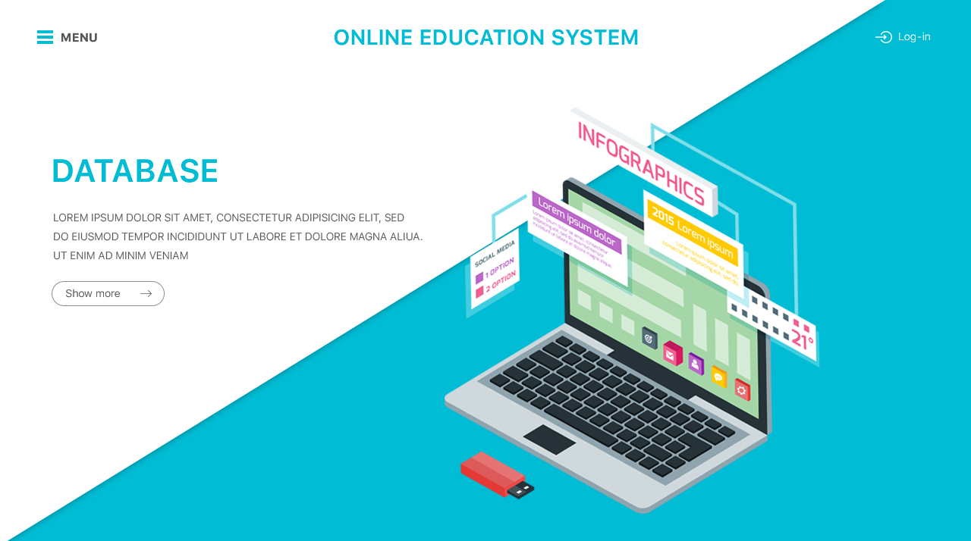

Slide 6
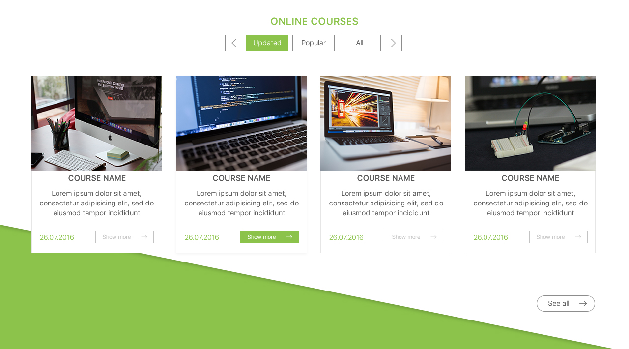

Slide 7
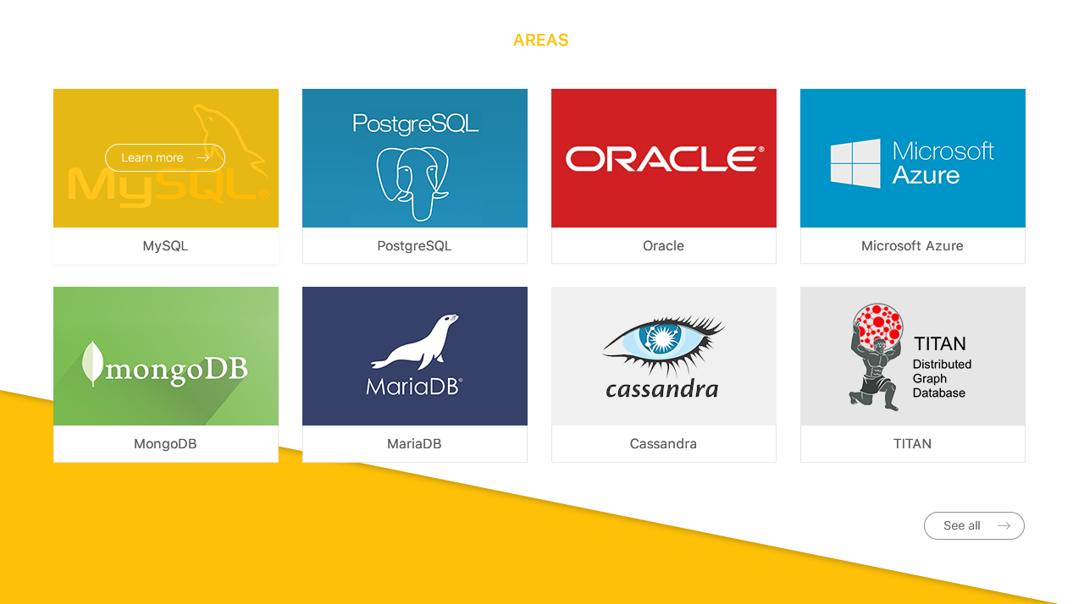

Slide 8
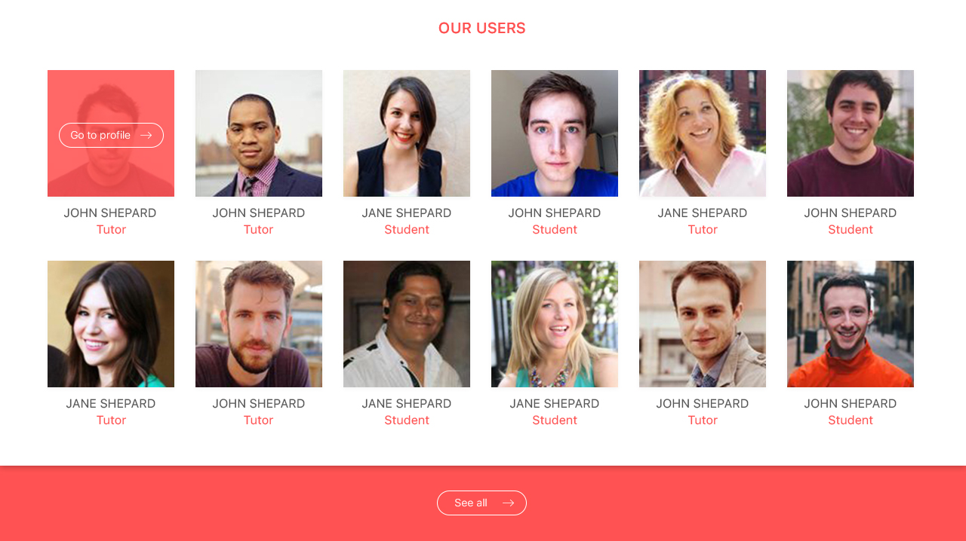

Slide 9
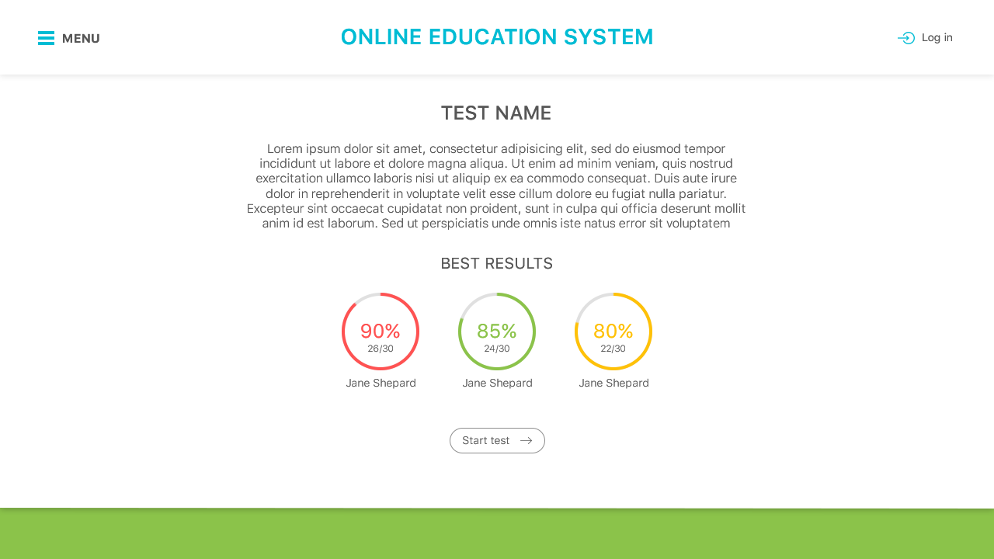

Slide 10
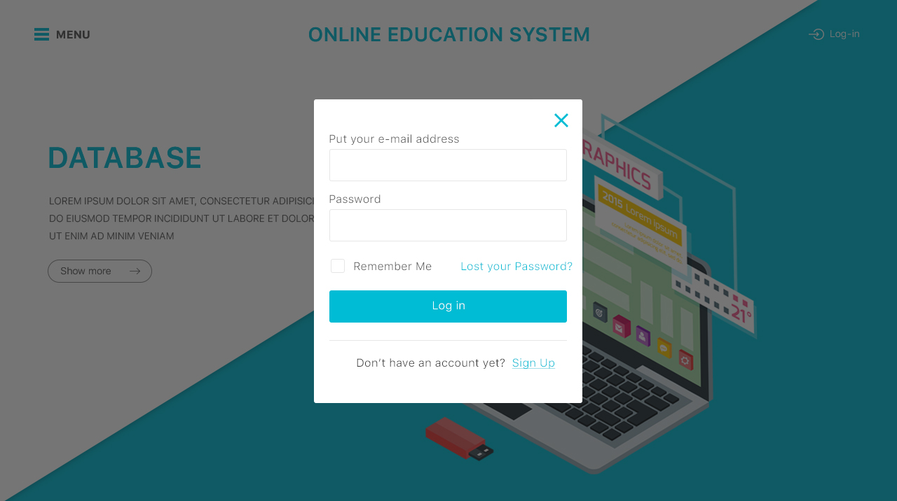

Slide 11
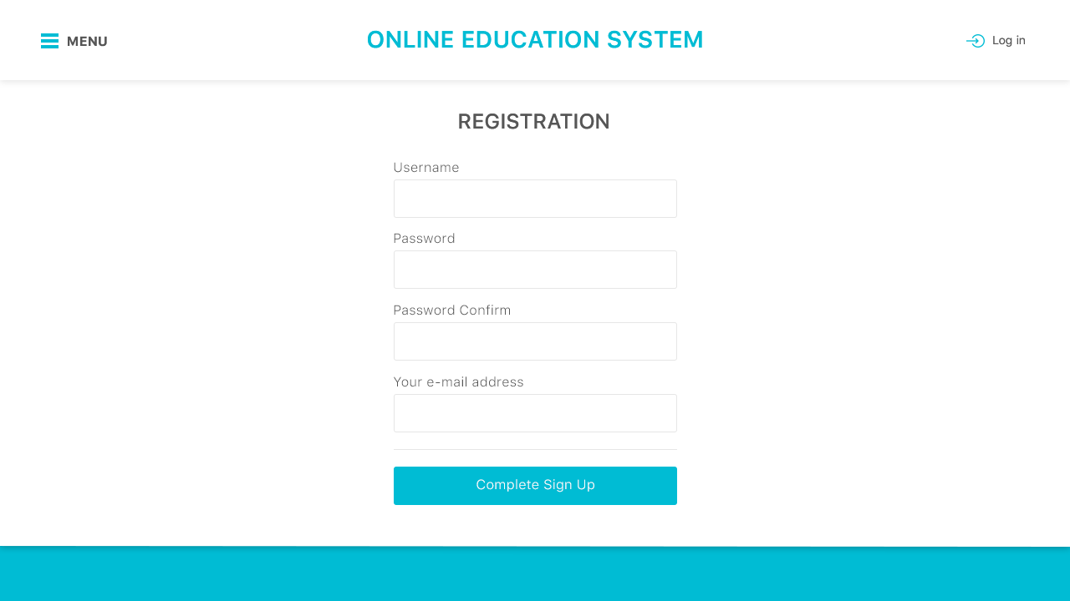

Slide 12
